Slide 1

Муниципальное дошкольное образовательное учреждение
«Детский сад №6 «Лукоморье»
Портфолио
воспитателя
Швабской Евгении Александровны

Slide 2
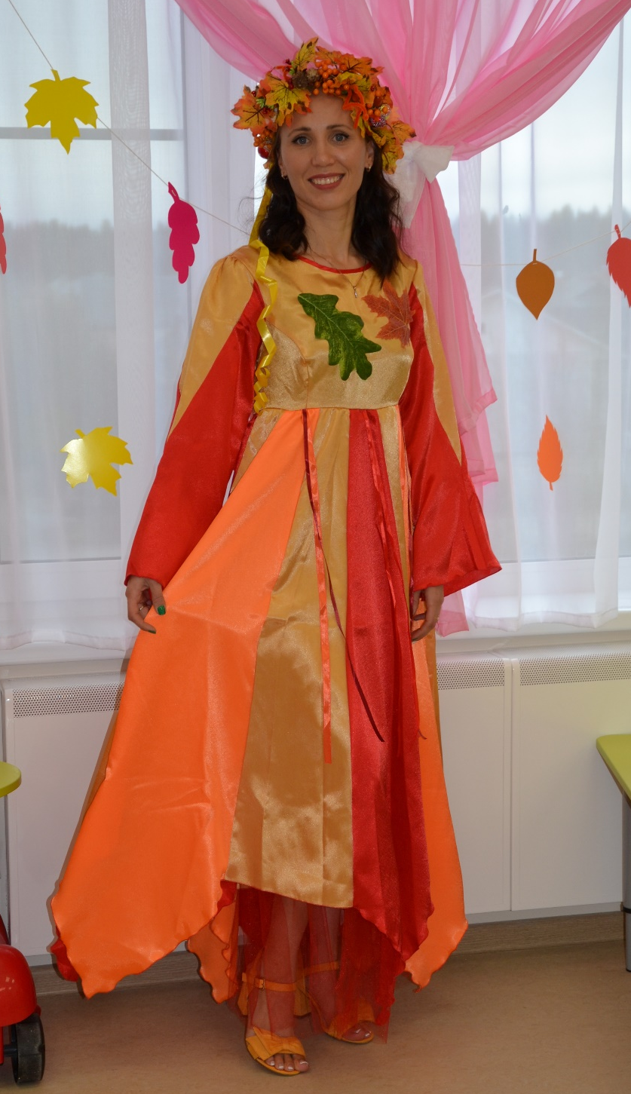
Педагогическое кредо
Любить детей и свою работу –
вот, что самое важное.
Если воспитатель верит в сказку, в нее поверят и дети.

Slide 3
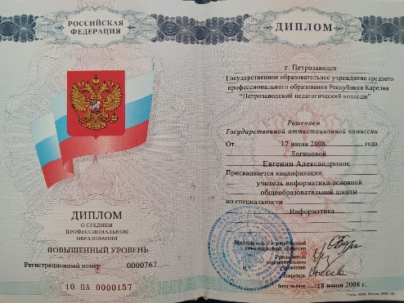
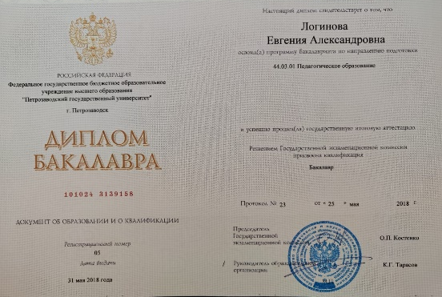
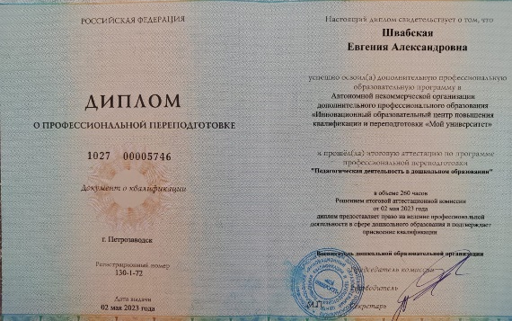
Визитная карточка
Швабская Евгения Александровна
Образование:
ГОУ СПО РК «Петрозаводский педагогический колледж» 2008 г. (учитель информатики)
ФГБОУ ВО «Петрозаводский государственный университет» 2018 г. (учитель начальных классов)
АНО ДПО «Инновационный образовательный центр повышения квалификации и переподготовки «Мой университет» 2023 г. (воспитатель)
Место работы: МДОУ «Детский сад №6 «Лукоморье»
Занимаемая должность: воспитатель
Стаж работы:
        общий: 16 лет
        в данном учреждении: 1,5 года
        в занимаемой должности: 1,5 года
Личный сайт: https://nsportal.ru/shvabskaya-evgeniya-aleksandrovna

Slide 4
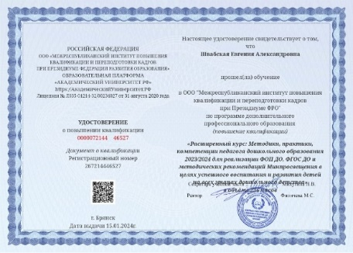
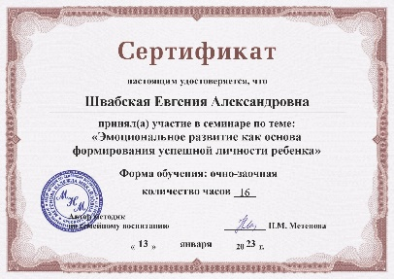
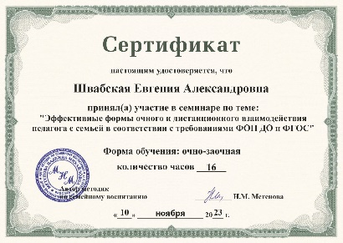
Повышение квалификации
Дата и место прохождения курсов | Тема курсов | Удостоверение
Межреспубликанский институт повышения квалификации и переподготовки кадров при Президиуме ФРО | Расширенный курс «Методики, практики, компетенции педагога дошкольного образования 2023/2024 для реализации ФОП ДО, ФГОС ДО и методических рекомендаций Минпросвещения в целях успешного воспитания и развития детей на всех этапах дошкольного детства»
Семинар | Эмоциональное развитие как основа формирования успешной личности ребенка
Семинар | Эффективные формы очного и дистанционного взаимодействия педагога с семьей в соответствии с требованиями ФОП ДО и ФГОС

Slide 5
Участие педагога в конкурсах
№ п/п | Вид конкурса | Дата, уровень представления | Результаты
1 | Городской конкурс «Лучшая идея создания и использования в работе с детьми Новогоднего Адвент календаря», номинация «Необычное в обычном» | 2022, муниципальный | 1 место
2 | Городская ярмарка авторских пособий по приобщению дошкольников к здоровому образу жизни «Я здоровым быть хочу, пусть меня научат», номинация «Интересное пособие» | 2023, муниципальный | 1 место
3 | Городской конкурс буктрейлеров «Время читать» | 2023, муниципальный | Участие
4 | Фестиваль вокального творчества «Сколько лет прошло с той весны. Педагоги поют о войне» | 2023, муниципальный | Участие
5 | Городской фестиваль видеороликов «В памяти поколений» | 2023, муниципальный | Участие
6 | Конкурс проектов «Огород на подоконнике» | 2023, ДОУ | 2 место
7 | Республиканский конкурс «Педагогический вернисаж» | 2024, республиканский | Участие

Slide 6
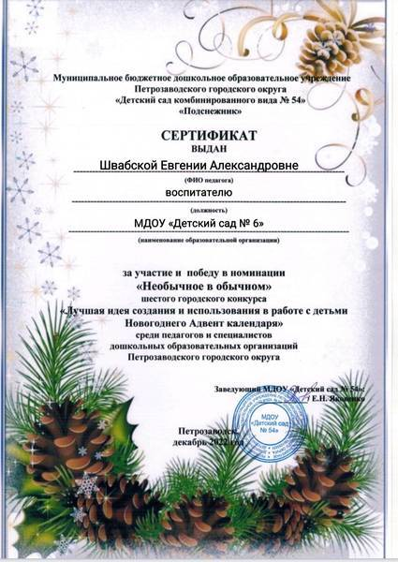
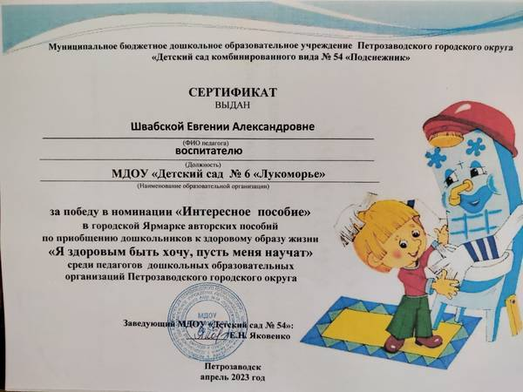



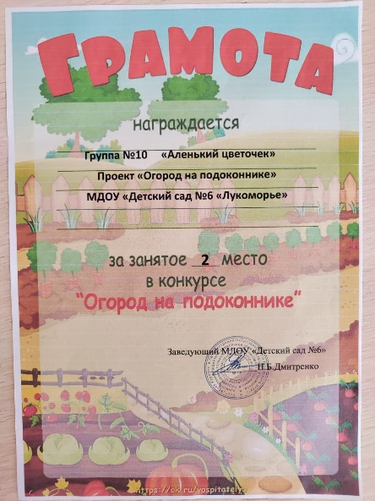
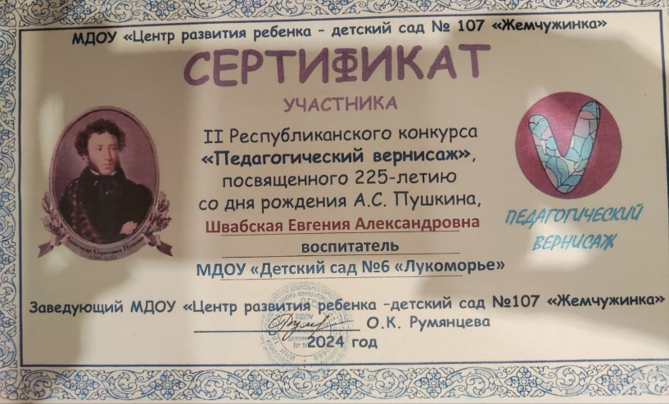

Slide 7
Участие воспитанников в конкурсах
№ п/п | Вид конкурса | Дата | Результаты
1 | Городской конкурс с использованием цифровых образовательных технологий «Дорога Безопасности» | 2022 | 2 место
2 | Городской конкурс вокального детского творчества «Детский голос – 2022» | 2022 | 2 место
3 | Дистационный конкурс исполнителей стихотворений «Дом окнами в детство» | 2023 | 1 место
4 | Межрегиональный конкурс костюмов из подручных бросовых материалов «Экомода», номинация «Эксперимент» | 2023 | 2 место
5 | Республиканский дистанционный конкурс художественного слова «Глаголики» | 2023 | 1 место
6 | Конкурс детско-родительского творчества, ДОУ | 2023 | 1 место
7 | Республиканский творческий конкурс «Рукавички» | 2023 | Участие
8 | Городской фестиваль «Семейная лаборатория» | 2024 | Участие

Slide 8
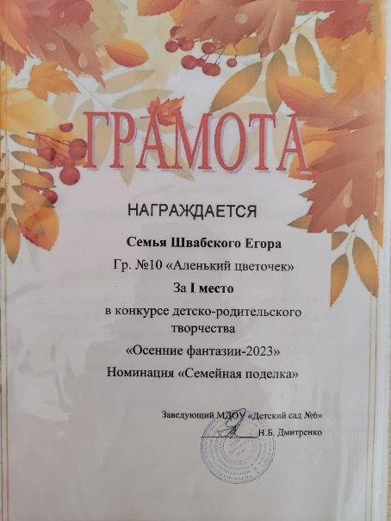


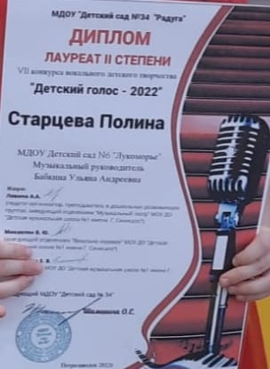


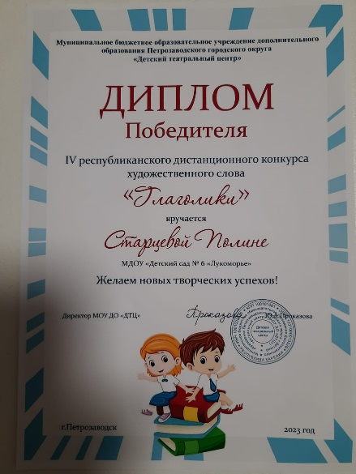
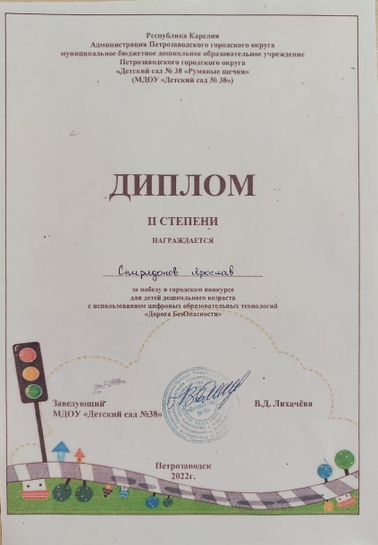

Slide 9
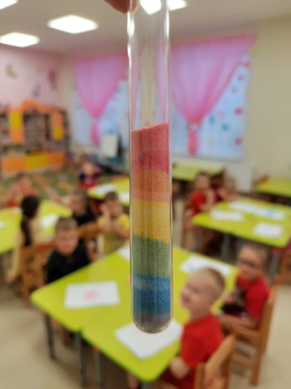
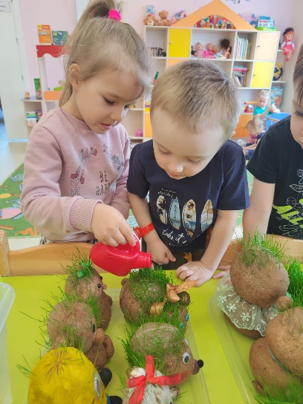
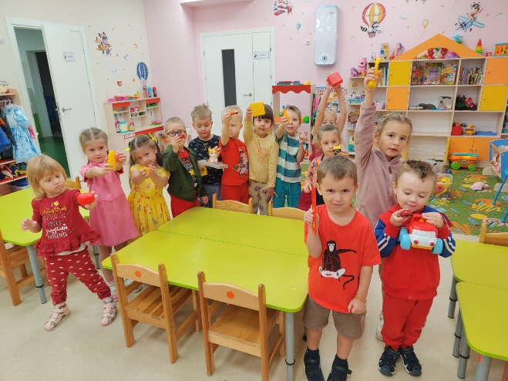
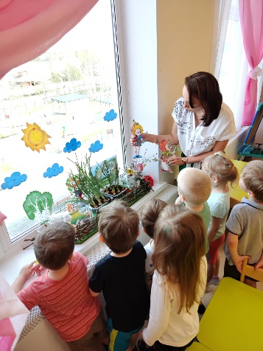
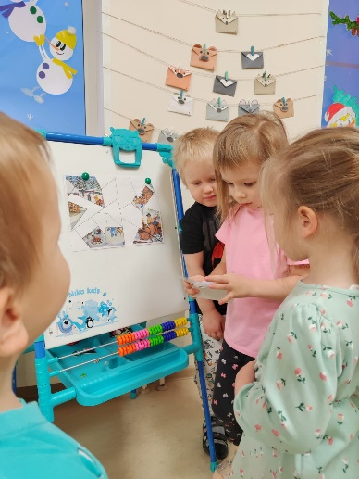
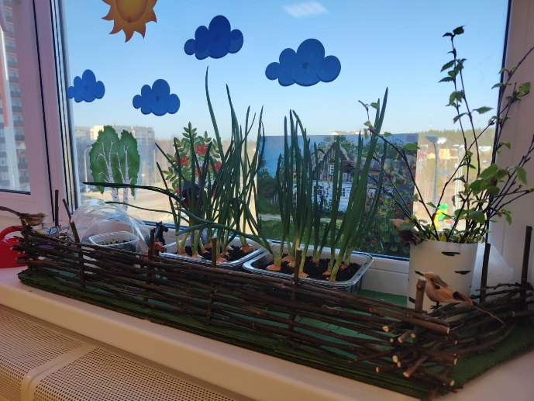
Проектная деятельность
«Огород на подоконнике»
«Адвент календарь»
Разноцветная неделя
«Моя семья»
«Эколята-дошколята»
«Бумажный Бум»
«Территория детства»

Slide 10
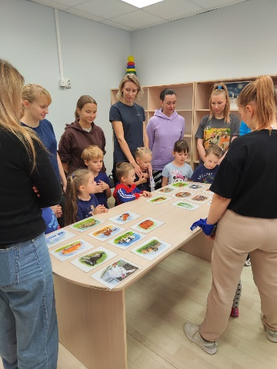
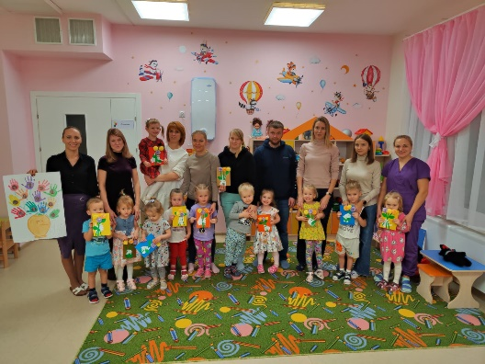
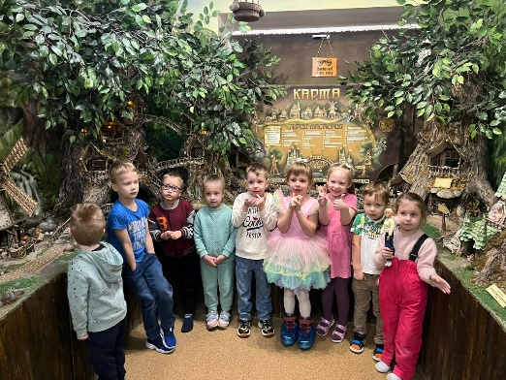
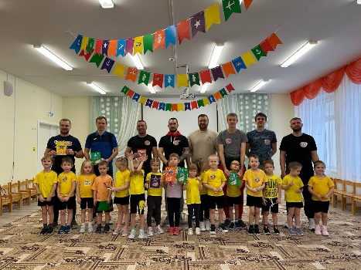
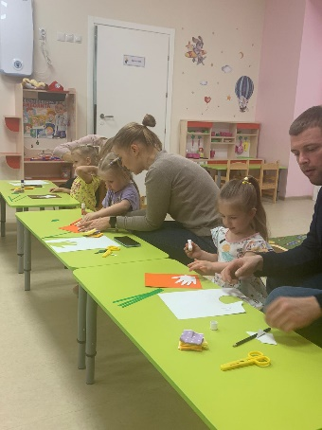
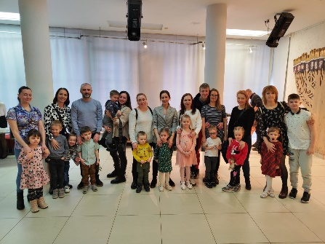
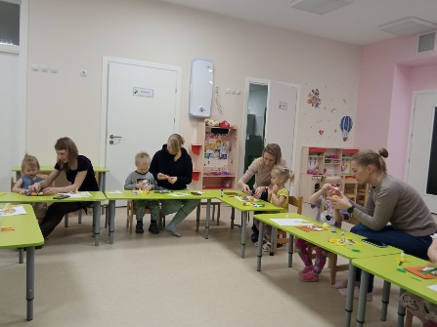
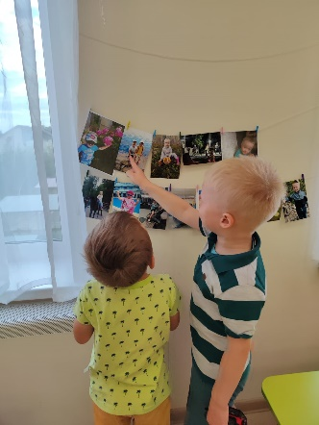
Формы работы с родителями
Мастер-классы
Родительские собрания
Театр выходного дня
Квесты
Фотовыставки
Консультации

Slide 11
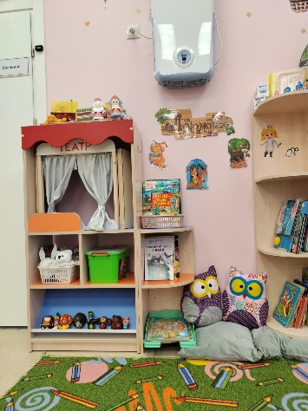
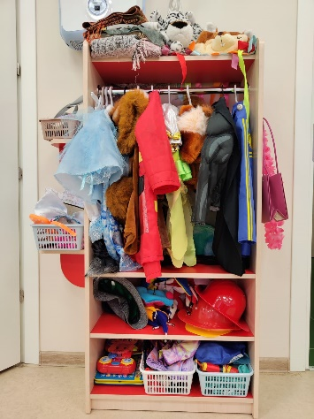
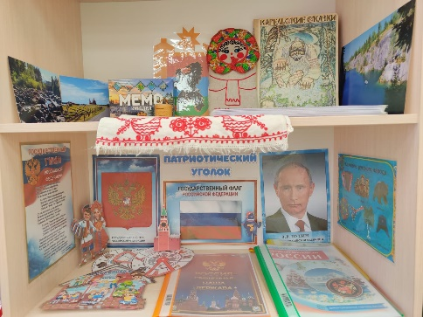
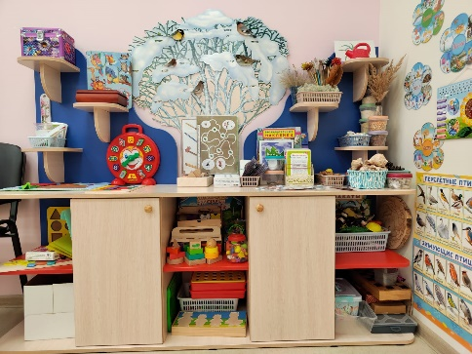
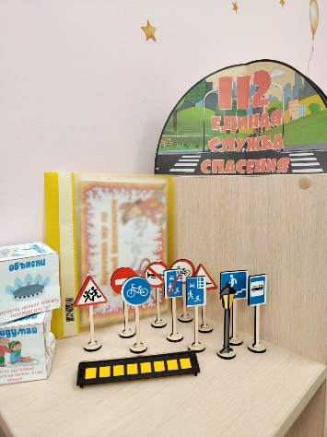
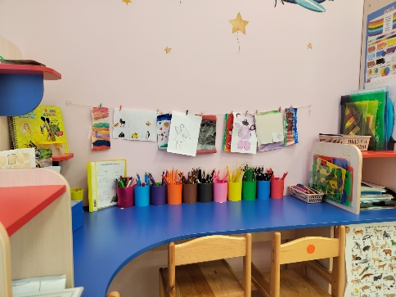
Развивающая предметно-пространственная среда
Центр игры
Центр творчества
Центр ряжения
Музыкально-театральный центр
Центр природы и экспериментирования
Нравственно-патриотический центр
Центр безопасности
Литературный центр

Slide 12
Самообразование
«Формирование РППС в средней группе в соответствии с требованиями ФГОС ДО»
Цель:
повышение личного профессионального уровня, мастерства и компетентности по организации развивающей предметно-пространственной среды в соответствии с федеральным государственным образовательным стандартом дошкольного образования.
Задачи:
углубить и расширить знания о ФГОС ДО;
создать развивающую предметно-пространственную среду во средней группе;

Slide 13
Воспитатель – это пример.
А быть им, значит много и упорно работать.
Спасибо за внимание!

